Slide 1
Centro Universitário Newton Paiva
HISTÓRIAS DE USUÁRIOS
SISTEMA DE PRONTUÁRIO FARMACÊUTICO
Módulo Atendimento

Slide 2
História 11: Gerir Atendimentos do Paciente
Como um
atendente da farmácia da escola
eu gostaria de
registrar o atendimento de um paciente na farmácia escola
para
controlar os medicamentos que o paciente está tomando

Slide 3
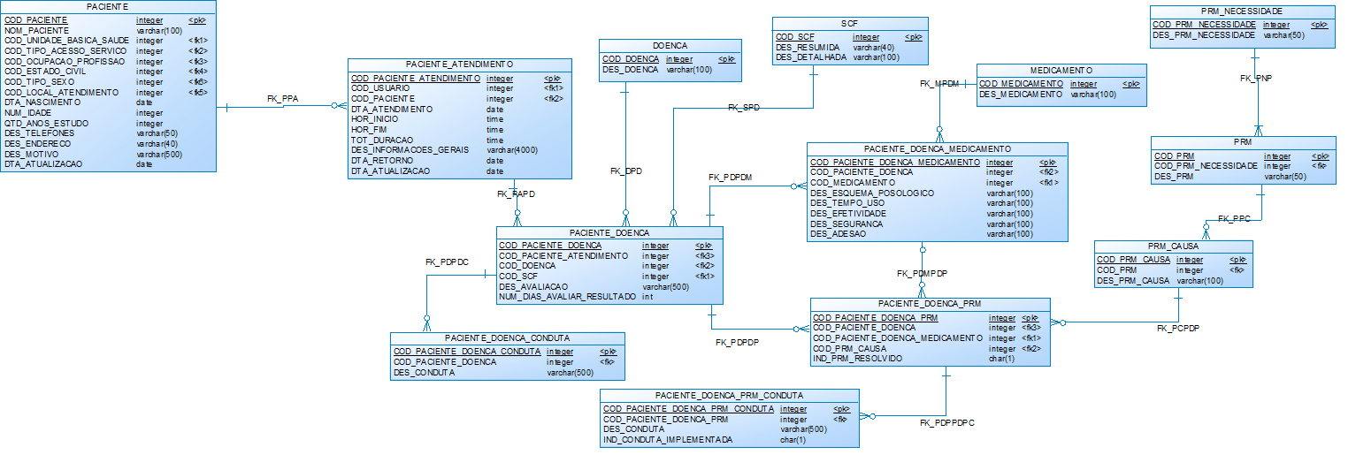
História 11: DER Associado

Slide 4
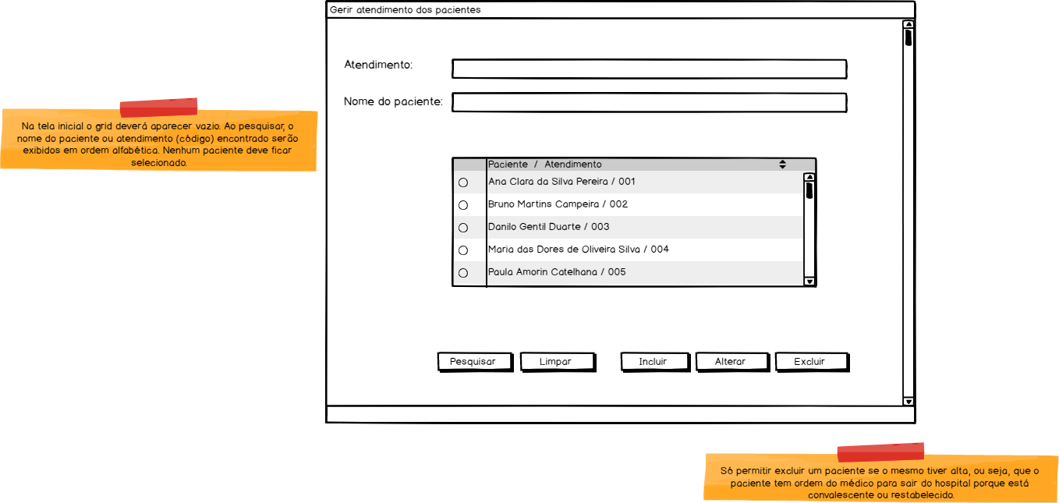
História 11: Tela Inicial Atendimento (esta tela será melhorada)

Slide 5
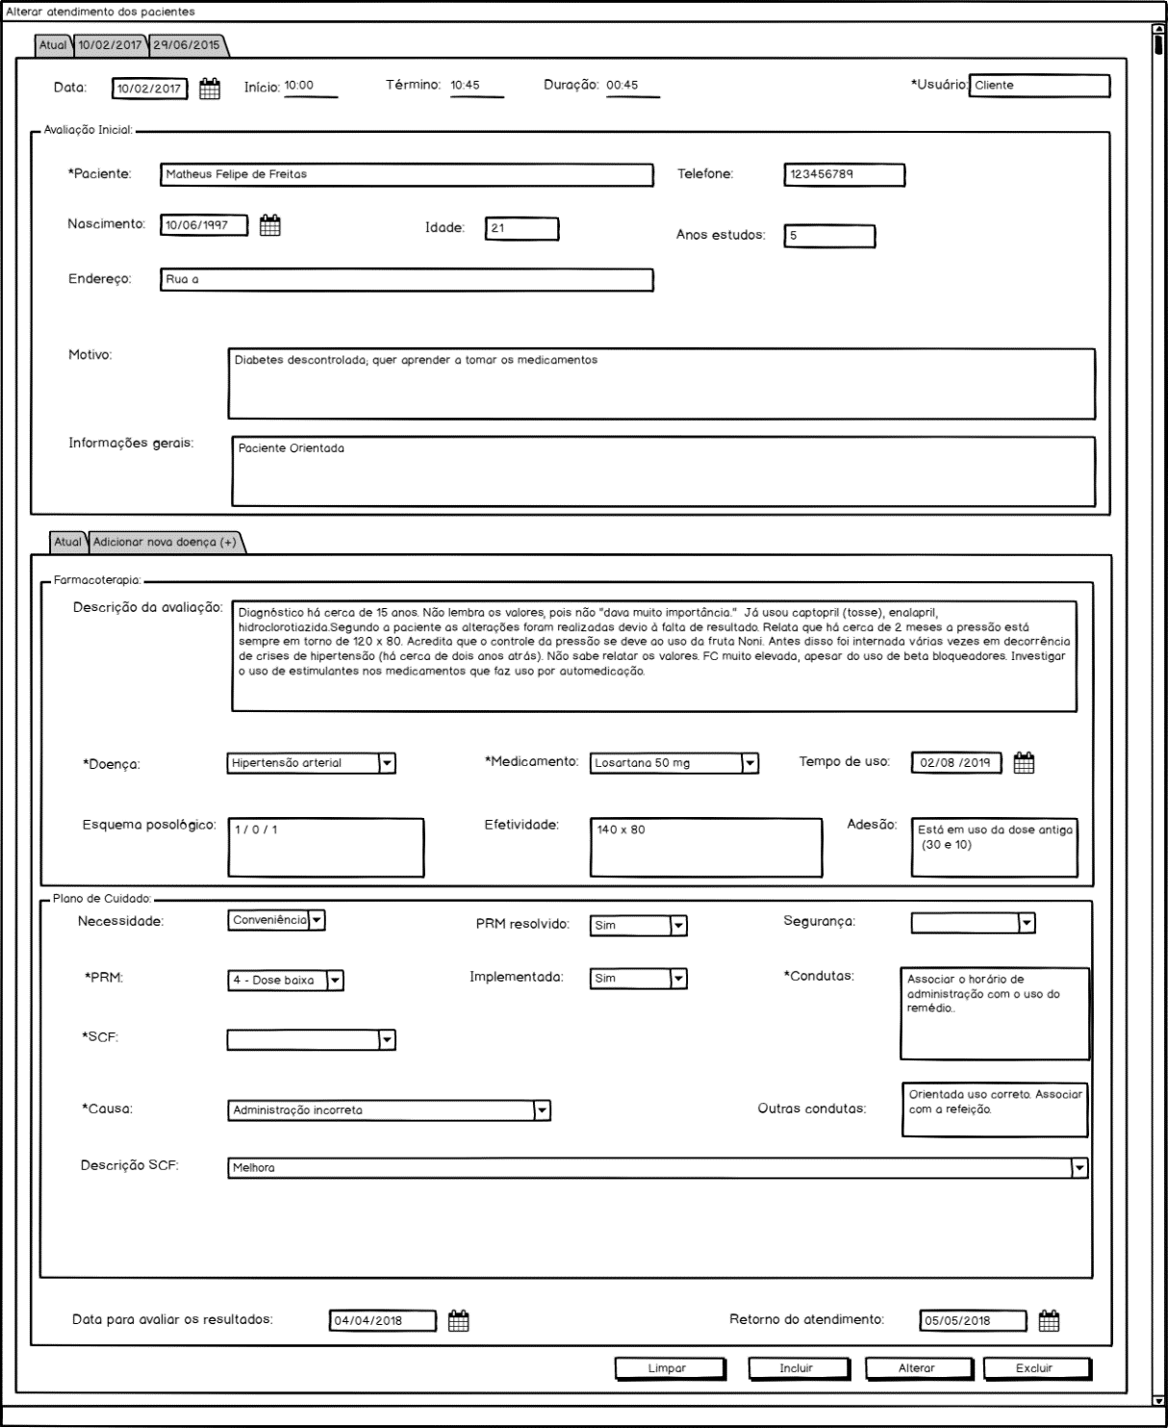
História 11: Incluir Primeiro Atendimento

Slide 6
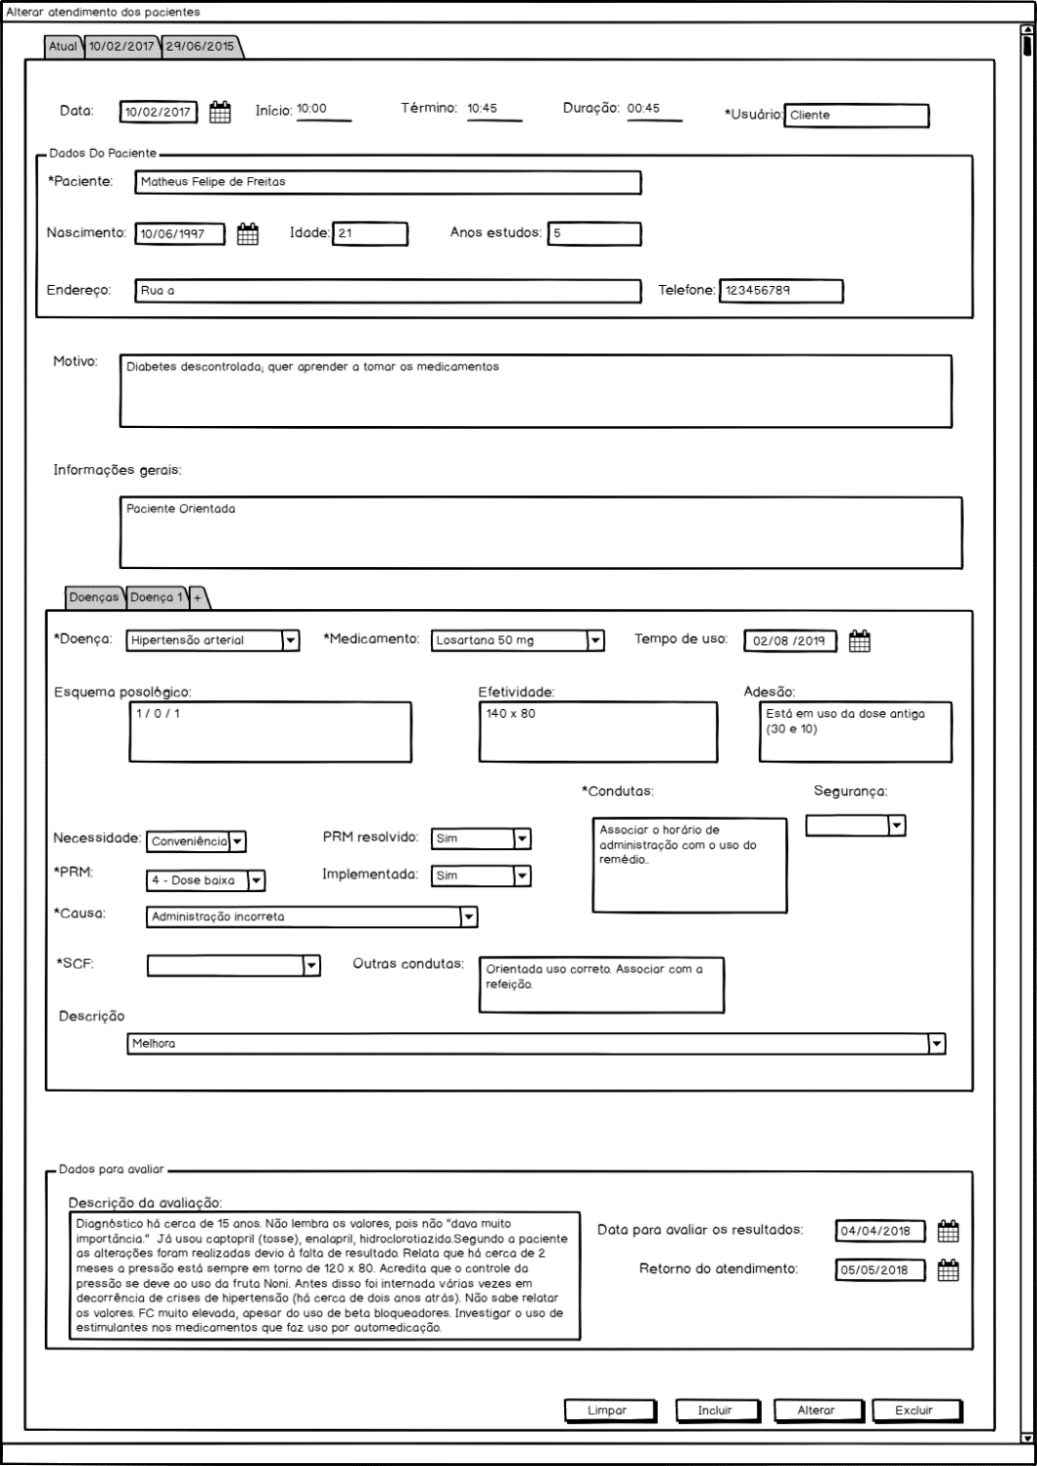
História 11: Incluir Próximos Atendimentos

Slide 7
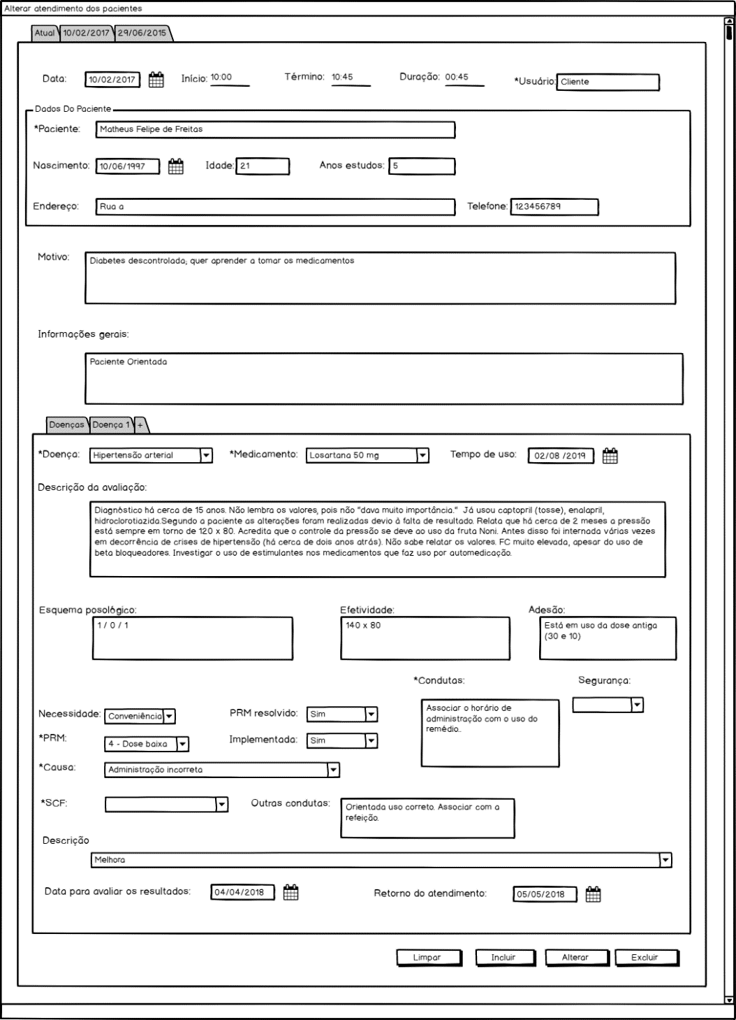
História 11: Avaliar Atendimentos

Slide 8
História 12: Gerir Doenças
Como um
atendente da farmácia da escola
eu gostaria de
manter os dados de Doenças
para
permitir manter os dados no BD.

Slide 9

História 12: DER Associado

Slide 10
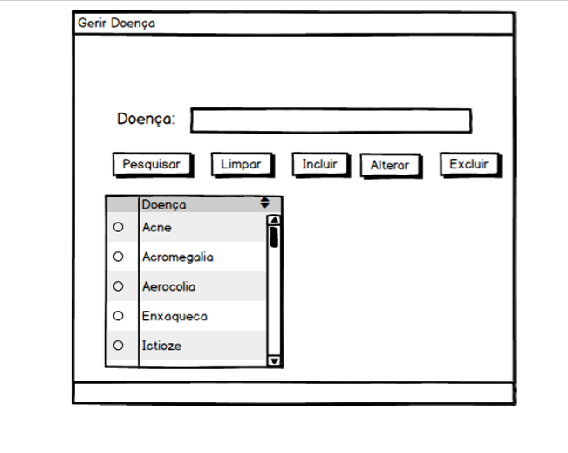
História 12: Tela Inicial

Slide 11
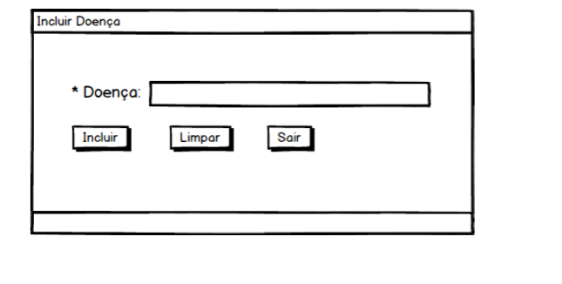
História 12: Incluir Doença

Slide 12
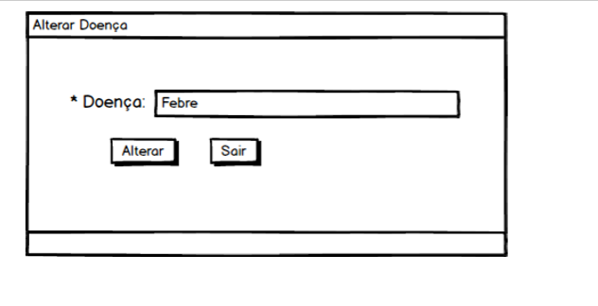
História 12: Alterar Doença

Slide 13
História 13: Gerir SFC
Como um
atendente da farmácia da escola
eu gostaria de
manter os dados de SFC (Tipos de Estados de Saúde)
para
permitir manter os dados no BD.

Slide 14

História 13: DER Associado

Slide 15
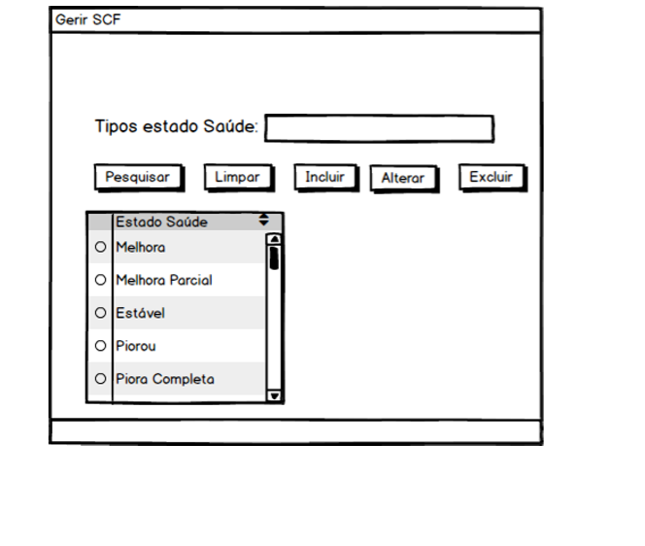
História 13: Tela Inicial

Slide 16
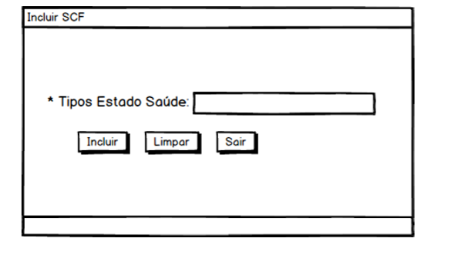
História 13: Incluir SFC

Slide 17
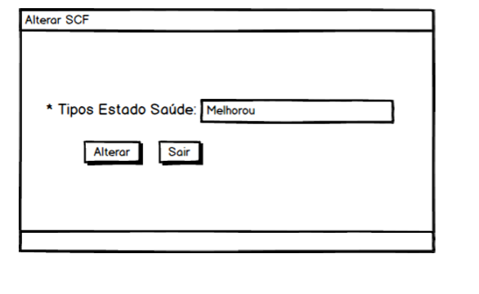
História 13: Alterar SFC

Slide 18
História 14: Gerir Medicamentos
Como um
atendente da farmácia da escola
eu gostaria de
manter os dados de Medicamentos
para
permitir manter os dados no BD.

Slide 19

História 14: DER Associado

Slide 20
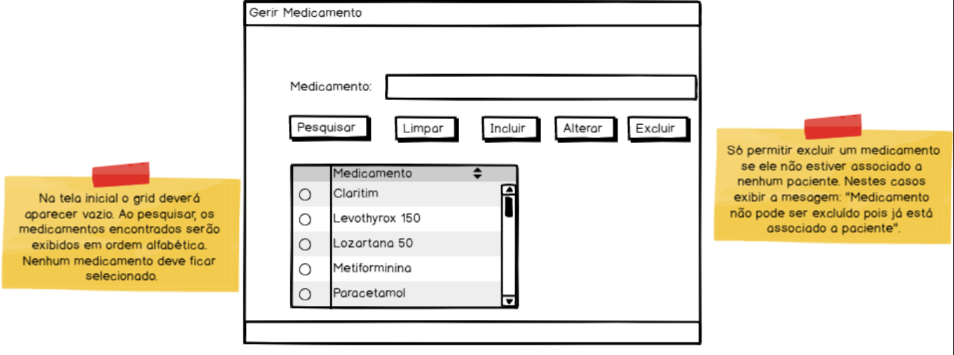
História 14: Tela Inicial

Slide 21
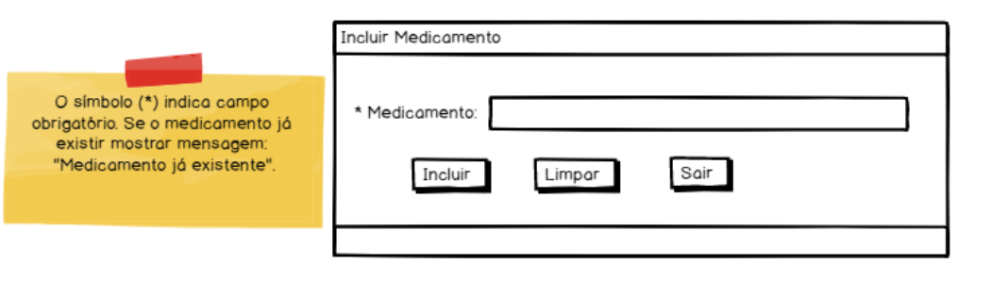
História 14: Incluir Medicamento

Slide 22
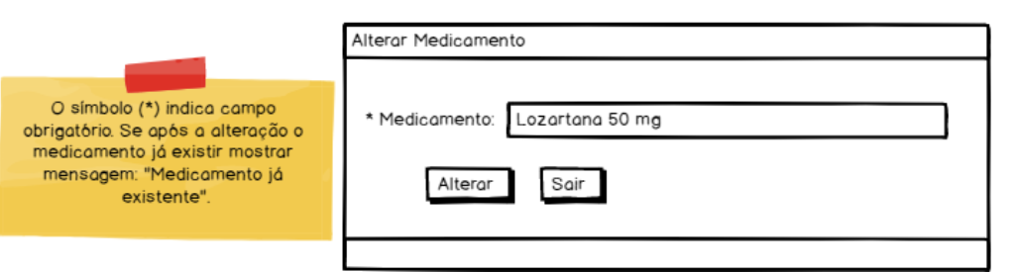
História 14: Alterar Medicamento

Slide 23
História 15: Gerir Necessidade do PRM (Problemas Relacionados a Medicamentos)
Como um
atendente da farmácia da escola
eu gostaria de
manter os dados PRM (Necessidades)
para
permitir manter os dados no BD.

Slide 24
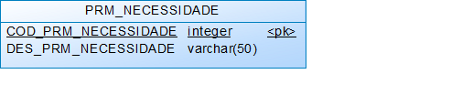
História 15: DER Associado

Slide 25
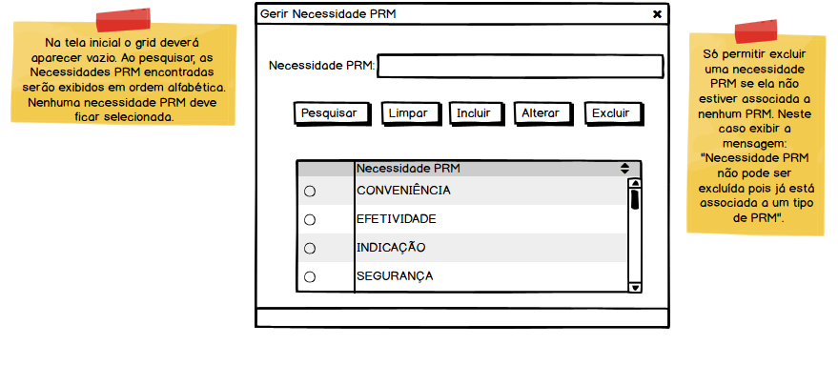
História 15: Tela Inicial

Slide 26
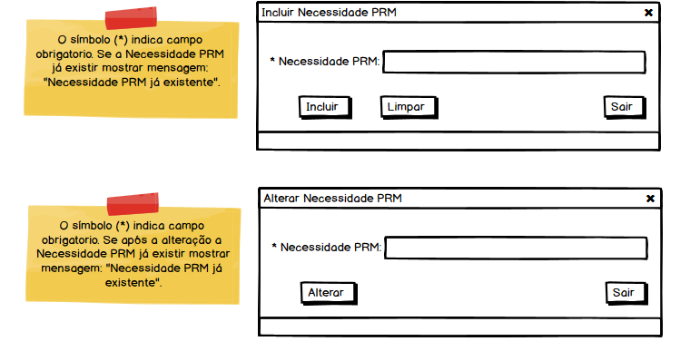
História 15: Incluir Necessidade do PRM

Slide 27
História 15: Alterar Necessidade do PRM

Slide 28
História 16: Gerir Tipos de PRM (Problemas Relacionados a Medicamentos)
Como um
atendente da farmácia da escola
eu gostaria de
manter os dados PRM (Tipos)
para
permitir manter os dados no BD.

Slide 29
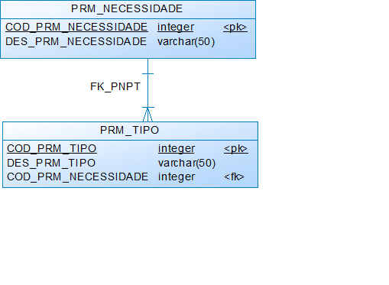
História 16: DER Associado

Slide 30
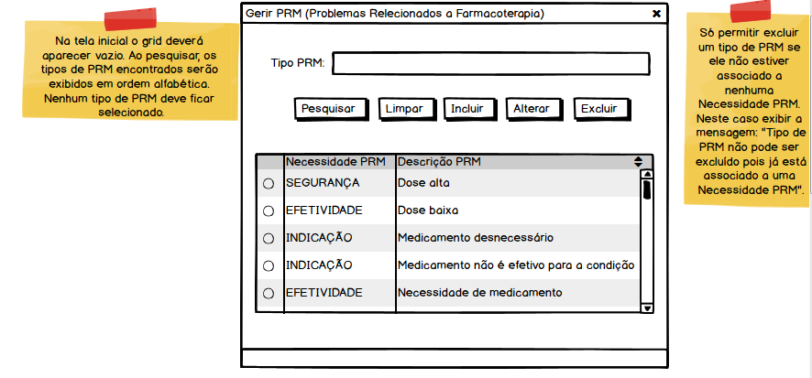
História 16: Tela Inicial

Slide 31
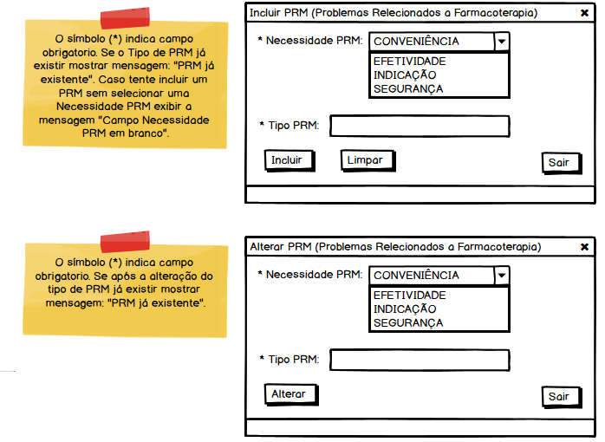
História 16: Incluir Tipos de PRM

Slide 32
História 16: Alterar Tipos de PRM

Slide 33
História 17: Gerir Causa de PRM
Como um
atendente da farmácia da escola
eu gostaria de
manter os dados PRM (Causas)
para
permitir manter os dados no BD.

Slide 34
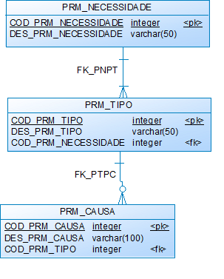
História 17: DER Associado

Slide 35
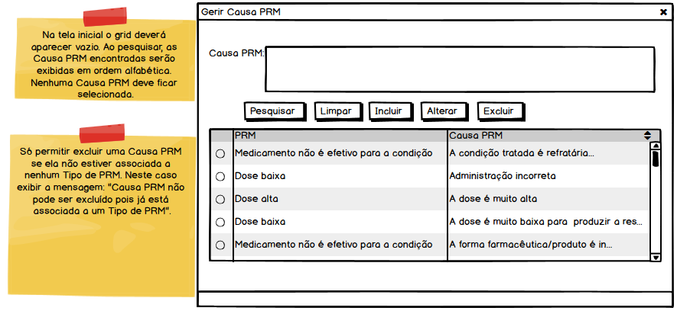
História 17: Tela Inicial

Slide 36
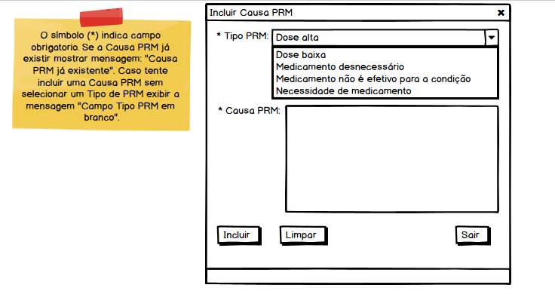
História 17: Incluir Causa de PRM (deverá ser modificada)

Slide 37
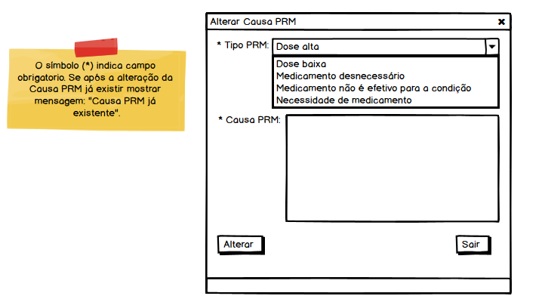
História 17: Alterar Causa de PRM (deverá ser modificada)

